Slide 1
BYTENEKO SAAS
Encuesta de Satisfacción Q1 2024
Generado por: María González
Fecha: 2026-01-15
Período: 2024-01-01 - 2024-03-31

Slide 2
Resumen Ejecutivo
Principales métricas y hallazgos
TOTAL RESPUESTAS
SCORE GENERAL
250
8.2/10
Puntos de Atención:
• [EXCELENTE] Pregunta 4: ¿Qué opinas sobre el aspecto #4 del servicio prestado?
• [EXCELENTE] Pregunta 8: ¿Qué opinas sobre el aspecto #8 del servicio prestado?
• [EXCELENTE] Pregunta 12: ¿Qué opinas sobre el aspecto #12 del servicio prestado?
• [EXCELENTE] Pregunta 16: ¿Qué opinas sobre el aspecto #16 del servicio prestado?

Slide 3
Detalle de Resultados
Vista rápida por pregunta
Pregunta | Métrica Clave | Score/Valor
1. Pregunta 1: ¿Qué opinas sobre el aspecto #1 del servicio prestado? | Top Opción | Opción favorita 1 (46%)
2. Pregunta 2: ¿Qué opinas sobre el aspecto #2 del servicio prestado? | Top Opción | Opción favorita 2 (47%)
3. Pregunta 3: ¿Qué opinas sobre el aspecto #3 del servicio prestado? | Promedio | 7.5
4. Pregunta 4: ¿Qué opinas sobre el aspecto #4 del servicio prestado? | Top Opción | Opción favorita 4 (49%)
5. Pregunta 5: ¿Qué opinas sobre el aspecto #5 del servicio prestado? | Top Opción | Opción favorita 5 (50%)
6. Pregunta 6: ¿Qué opinas sobre el aspecto #6 del servicio prestado? | Promedio | 7.5
7. Pregunta 7: ¿Qué opinas sobre el aspecto #7 del servicio prestado? | Top Opción | Opción favorita 7 (52%)
8. Pregunta 8: ¿Qué opinas sobre el aspecto #8 del servicio prestado? | Top Opción | Opción favorita 8 (53%)
9. Pregunta 9: ¿Qué opinas sobre el aspecto #9 del servicio prestado? | Promedio | 7.5
10. Pregunta 10: ¿Qué opinas sobre el aspecto #10 del servicio prestado? | Top Opción | Opción favorita 10 (55%)
11. Pregunta 11: ¿Qué opinas sobre el aspecto #11 del servicio prestado? | Top Opción | Opción favorita 11 (56%)
12. Pregunta 12: ¿Qué opinas sobre el aspecto #12 del servicio prestado? | Promedio | 7.5

Slide 4
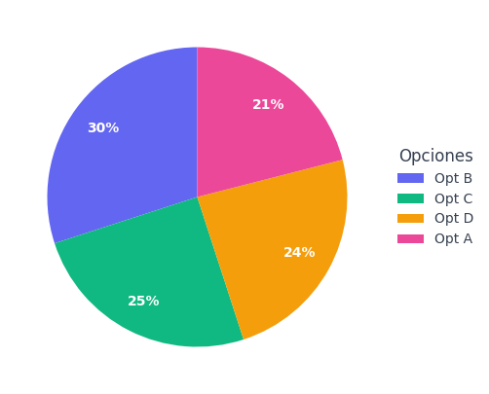
1. Pregunta 1: ¿Qué opinas sobre el aspecto #1 del servicio prestado?
TOP OPCIÓN
Opción favorita 1 (46%)
▼ 3.0% vs. periodo ant.
ANALISIS INTELIGENTE
Esta es una narrativa muy larga para la pregunta 1 que debe ajustarse correctamente dentro de la caja de narrativa sin desbordar los márgenes de la diapositiva. Incluye análisis detallado de tendencias y recomendaciones específicas para mejorar la experiencia del usuario.

Slide 5
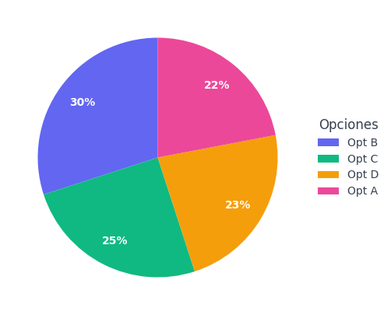
2. Pregunta 2: ¿Qué opinas sobre el aspecto #2 del servicio prestado?
TOP OPCIÓN
Opción favorita 2 (47%)
▲ 5.0% vs. periodo ant.
ANALISIS INTELIGENTE
Esta es una narrativa muy larga para la pregunta 2 que debe ajustarse correctamente dentro de la caja de narrativa sin desbordar los márgenes de la diapositiva. Incluye análisis detallado de tendencias y recomendaciones específicas para mejorar la experiencia del usuario.

Slide 6
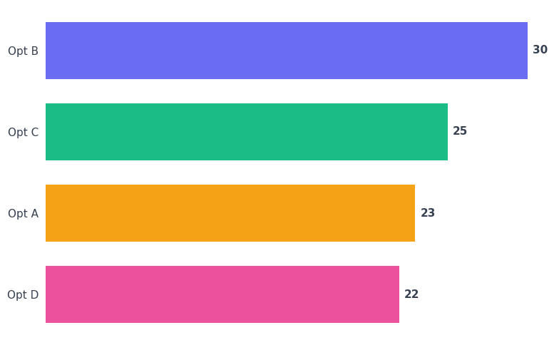
3. Pregunta 3: ¿Qué opinas sobre el aspecto #3 del servicio prestado?
PROMEDIO
7.5
▼ 3.0% vs. periodo ant.
ANALISIS INTELIGENTE
Esta es una narrativa muy larga para la pregunta 3 que debe ajustarse correctamente dentro de la caja de narrativa sin desbordar los márgenes de la diapositiva. Incluye análisis detallado de tendencias y recomendaciones específicas para mejorar la experiencia del usuario.

Slide 7

4. Pregunta 4: ¿Qué opinas sobre el aspecto #4 del servicio prestado?
TOP OPCIÓN
Opción favorita 4 (49%)
▲ 5.0% vs. periodo ant.
ANALISIS INTELIGENTE
Esta es una narrativa muy larga para la pregunta 4 que debe ajustarse correctamente dentro de la caja de narrativa sin desbordar los márgenes de la diapositiva. Incluye análisis detallado de tendencias y recomendaciones específicas para mejorar la experiencia del usuario.

Slide 8

5. Pregunta 5: ¿Qué opinas sobre el aspecto #5 del servicio prestado?
TOP OPCIÓN
Opción favorita 5 (50%)
▼ 3.0% vs. periodo ant.
ANALISIS INTELIGENTE
Esta es una narrativa muy larga para la pregunta 5 que debe ajustarse correctamente dentro de la caja de narrativa sin desbordar los márgenes de la diapositiva. Incluye análisis detallado de tendencias y recomendaciones específicas para mejorar la experiencia del usuario.

Slide 9
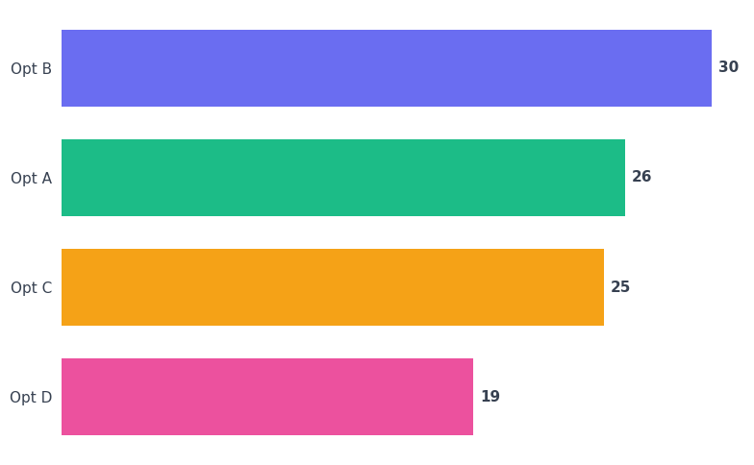
6. Pregunta 6: ¿Qué opinas sobre el aspecto #6 del servicio prestado?
PROMEDIO
7.5
▲ 5.0% vs. periodo ant.
ANALISIS INTELIGENTE
Esta es una narrativa muy larga para la pregunta 6 que debe ajustarse correctamente dentro de la caja de narrativa sin desbordar los márgenes de la diapositiva. Incluye análisis detallado de tendencias y recomendaciones específicas para mejorar la experiencia del usuario.

Slide 10
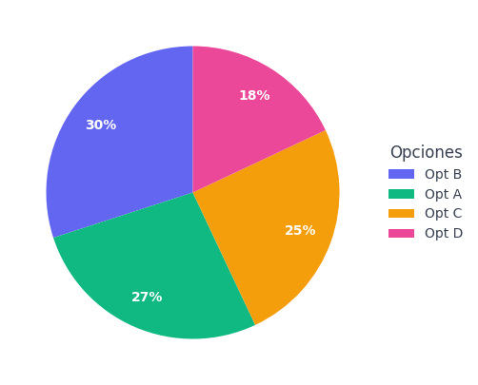
7. Pregunta 7: ¿Qué opinas sobre el aspecto #7 del servicio prestado?
TOP OPCIÓN
Opción favorita 7 (52%)
▼ 3.0% vs. periodo ant.
ANALISIS INTELIGENTE
Esta es una narrativa muy larga para la pregunta 7 que debe ajustarse correctamente dentro de la caja de narrativa sin desbordar los márgenes de la diapositiva. Incluye análisis detallado de tendencias y recomendaciones específicas para mejorar la experiencia del usuario.

Slide 11
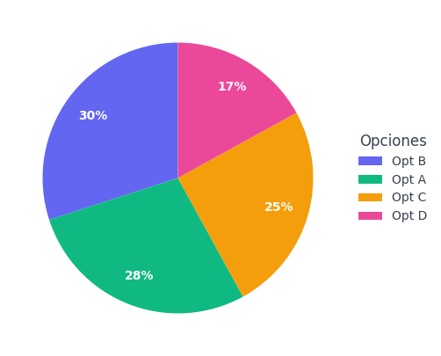
8. Pregunta 8: ¿Qué opinas sobre el aspecto #8 del servicio prestado?
TOP OPCIÓN
Opción favorita 8 (53%)
▲ 5.0% vs. periodo ant.
ANALISIS INTELIGENTE
Esta es una narrativa muy larga para la pregunta 8 que debe ajustarse correctamente dentro de la caja de narrativa sin desbordar los márgenes de la diapositiva. Incluye análisis detallado de tendencias y recomendaciones específicas para mejorar la experiencia del usuario.

Slide 12
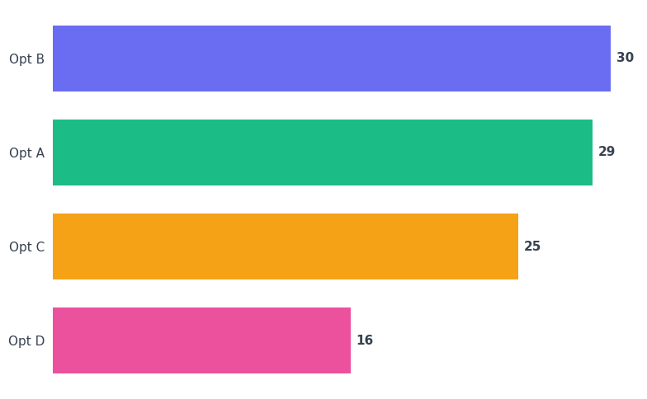
9. Pregunta 9: ¿Qué opinas sobre el aspecto #9 del servicio prestado?
PROMEDIO
7.5
▼ 3.0% vs. periodo ant.
ANALISIS INTELIGENTE
Esta es una narrativa muy larga para la pregunta 9 que debe ajustarse correctamente dentro de la caja de narrativa sin desbordar los márgenes de la diapositiva. Incluye análisis detallado de tendencias y recomendaciones específicas para mejorar la experiencia del usuario.

Slide 13
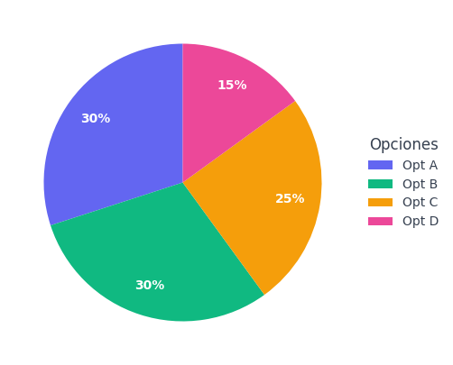
10. Pregunta 10: ¿Qué opinas sobre el aspecto #10 del servicio prestado?
TOP OPCIÓN
Opción favorita 10 (55%)
▲ 5.0% vs. periodo ant.
ANALISIS INTELIGENTE
Esta es una narrativa muy larga para la pregunta 10 que debe ajustarse correctamente dentro de la caja de narrativa sin desbordar los márgenes de la diapositiva. Incluye análisis detallado de tendencias y recomendaciones específicas para mejorar la experiencia del usuario.

Slide 14
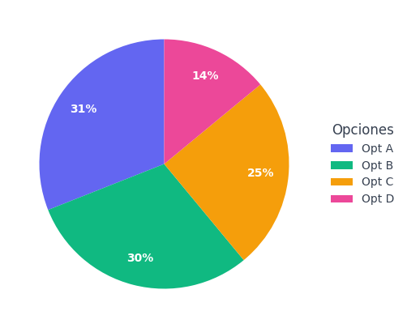
11. Pregunta 11: ¿Qué opinas sobre el aspecto #11 del servicio prestado?
TOP OPCIÓN
Opción favorita 11 (56%)
▼ 3.0% vs. periodo ant.
ANALISIS INTELIGENTE
Esta es una narrativa muy larga para la pregunta 11 que debe ajustarse correctamente dentro de la caja de narrativa sin desbordar los márgenes de la diapositiva. Incluye análisis detallado de tendencias y recomendaciones específicas para mejorar la experiencia del usuario.

Slide 15
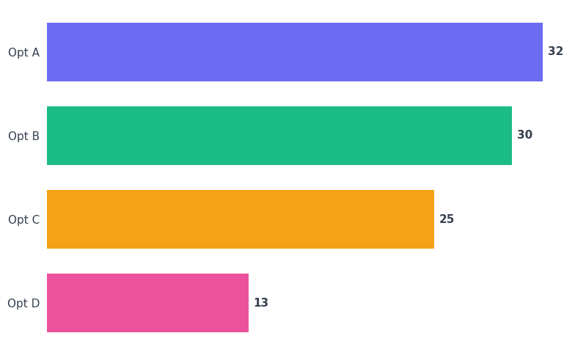
12. Pregunta 12: ¿Qué opinas sobre el aspecto #12 del servicio prestado?
PROMEDIO
7.5
▲ 5.0% vs. periodo ant.
ANALISIS INTELIGENTE
Esta es una narrativa muy larga para la pregunta 12 que debe ajustarse correctamente dentro de la caja de narrativa sin desbordar los márgenes de la diapositiva. Incluye análisis detallado de tendencias y recomendaciones específicas para mejorar la experiencia del usuario.

Slide 16
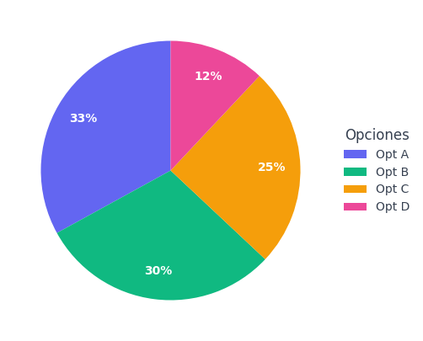
13. Pregunta 13: ¿Qué opinas sobre el aspecto #13 del servicio prestado?
TOP OPCIÓN
Opción favorita 13 (58%)
▼ 3.0% vs. periodo ant.
ANALISIS INTELIGENTE
Esta es una narrativa muy larga para la pregunta 13 que debe ajustarse correctamente dentro de la caja de narrativa sin desbordar los márgenes de la diapositiva. Incluye análisis detallado de tendencias y recomendaciones específicas para mejorar la experiencia del usuario.

Slide 17
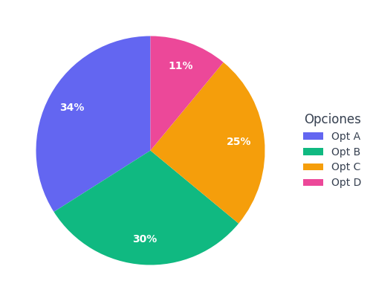
14. Pregunta 14: ¿Qué opinas sobre el aspecto #14 del servicio prestado?
TOP OPCIÓN
Opción favorita 14 (59%)
▲ 5.0% vs. periodo ant.
ANALISIS INTELIGENTE
Esta es una narrativa muy larga para la pregunta 14 que debe ajustarse correctamente dentro de la caja de narrativa sin desbordar los márgenes de la diapositiva. Incluye análisis detallado de tendencias y recomendaciones específicas para mejorar la experiencia del usuario.

Slide 18
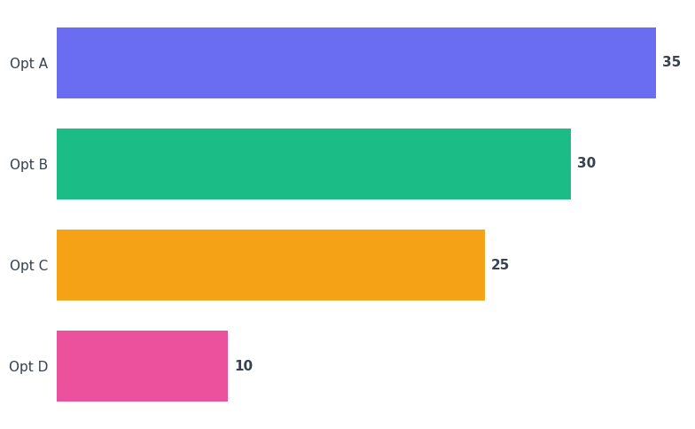
15. Pregunta 15: ¿Qué opinas sobre el aspecto #15 del servicio prestado?
PROMEDIO
7.5
▼ 3.0% vs. periodo ant.
ANALISIS INTELIGENTE
Esta es una narrativa muy larga para la pregunta 15 que debe ajustarse correctamente dentro de la caja de narrativa sin desbordar los márgenes de la diapositiva. Incluye análisis detallado de tendencias y recomendaciones específicas para mejorar la experiencia del usuario.

Slide 19
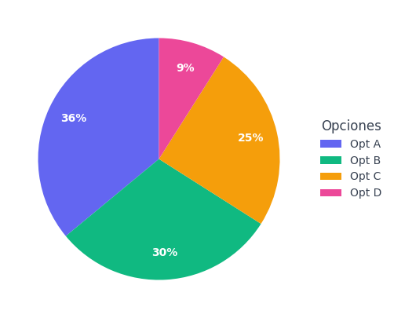
16. Pregunta 16: ¿Qué opinas sobre el aspecto #16 del servicio prestado?
TOP OPCIÓN
Opción favorita 16 (61%)
▲ 5.0% vs. periodo ant.
ANALISIS INTELIGENTE
Esta es una narrativa muy larga para la pregunta 16 que debe ajustarse correctamente dentro de la caja de narrativa sin desbordar los márgenes de la diapositiva. Incluye análisis detallado de tendencias y recomendaciones específicas para mejorar la experiencia del usuario.

Slide 20
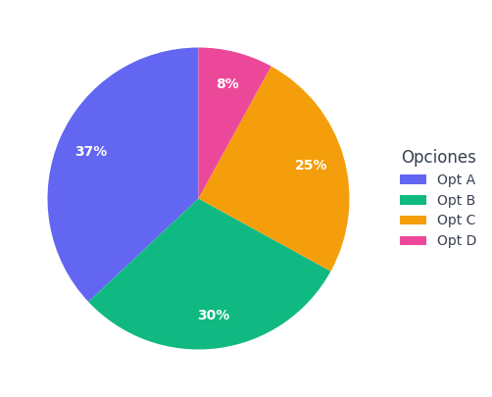
17. Pregunta 17: ¿Qué opinas sobre el aspecto #17 del servicio prestado?
TOP OPCIÓN
Opción favorita 17 (62%)
▼ 3.0% vs. periodo ant.
ANALISIS INTELIGENTE
Esta es una narrativa muy larga para la pregunta 17 que debe ajustarse correctamente dentro de la caja de narrativa sin desbordar los márgenes de la diapositiva. Incluye análisis detallado de tendencias y recomendaciones específicas para mejorar la experiencia del usuario.

Slide 21
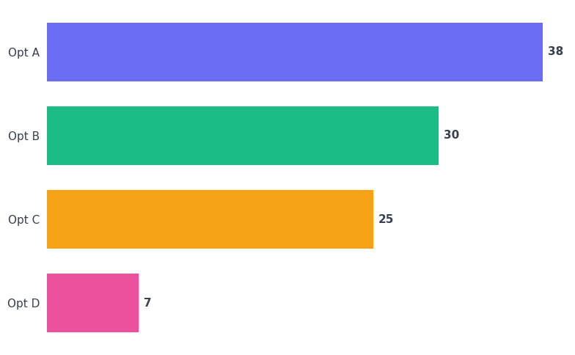
18. Pregunta 18: ¿Qué opinas sobre el aspecto #18 del servicio prestado?
PROMEDIO
7.5
▲ 5.0% vs. periodo ant.
ANALISIS INTELIGENTE
Esta es una narrativa muy larga para la pregunta 18 que debe ajustarse correctamente dentro de la caja de narrativa sin desbordar los márgenes de la diapositiva. Incluye análisis detallado de tendencias y recomendaciones específicas para mejorar la experiencia del usuario.

Slide 22
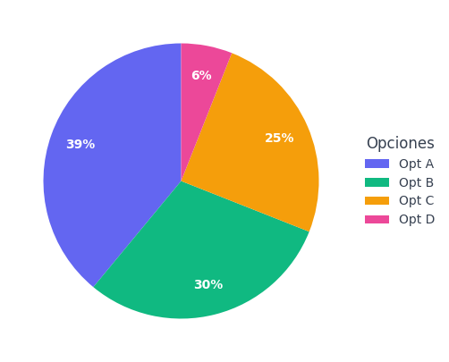
19. Pregunta 19: ¿Qué opinas sobre el aspecto #19 del servicio prestado?
TOP OPCIÓN
Opción favorita 19 (64%)
▼ 3.0% vs. periodo ant.
ANALISIS INTELIGENTE
Esta es una narrativa muy larga para la pregunta 19 que debe ajustarse correctamente dentro de la caja de narrativa sin desbordar los márgenes de la diapositiva. Incluye análisis detallado de tendencias y recomendaciones específicas para mejorar la experiencia del usuario.

Slide 23
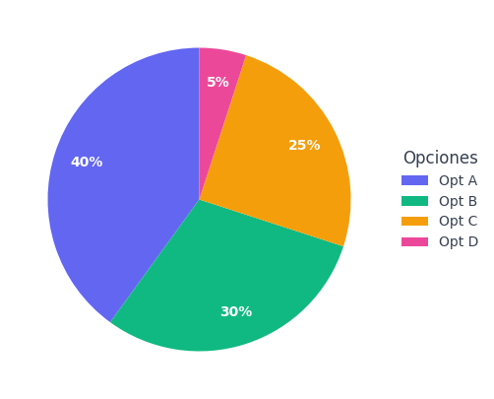
20. Pregunta 20: ¿Qué opinas sobre el aspecto #20 del servicio prestado?
TOP OPCIÓN
Opción favorita 20 (65%)
▲ 5.0% vs. periodo ant.
ANALISIS INTELIGENTE
Esta es una narrativa muy larga para la pregunta 20 que debe ajustarse correctamente dentro de la caja de narrativa sin desbordar los márgenes de la diapositiva. Incluye análisis detallado de tendencias y recomendaciones específicas para mejorar la experiencia del usuario.

